Slide 1

Vecāku sapulce Nīcas Mūzikas skolā
01.10.2025.

Slide 2
SKOLAS MISIJA
Profesionāla audzēkņu muzikālā izglītošana pozitīvā, izaugsmi atbalstošā kultūrvidē, audzinot vērtīborientētas personības, kas spēj mīlēt, cienīt, būt radošas un tolerantas, pieņemt lēmumus, sasniegt mērķus, uzņemties atbildību, sadarboties un būt konkurētspējīgas kvalitatīvas tālākizglītības ieguves procesā mūsdienu pasaulē.

Slide 3
SKOLAS VĪZIJA
Veidot radošu, pašapzinīgu, tolerantu un kultūratbildīgu personību, stiprinot latvisko kultūrapziņu un radot labvēlīgus, atbalstošus apstākļus katra indivīda radošai izaugsmei un līdzdalībai kultūras mantojuma un vērtību izzināšanā, izkopšanā un saglabāšanā.

Slide 4

SKOLAS VĒRTĪBAS
Sirdsdegsme
Izaugsme
Radošums
Darbīgums
Sadarbība
Mums ir svarīgi, ka pedagogs ir iedvesmojoša personība, kas saskata katrā audzēknī stiprās puses un talantus, ar sirdsdegsmi un radošumu motivē ikvienu audzēkni aktīvi darboties savas personības izaugsmei kopīgi sadarbojoties.

Slide 5
MŪZIKAS LOMA BĒRNA IZAUGSMĒ
Radošums– iztēles veicināšana, spēja domāt nestandarta veidā/situācijā, radoša problēmu risināšana;
Disciplīna - pacietība, sistemātisks darbs un mērķtiecība, atbildība un spēja sasniegt rezultātus ar neatlaidību;
Kultūras izpratne – redzesloka paplašināšana, cieņa pret kultūras mantojumu, kas palīdz saprast mākslas vērtību sabiedrībā;
Darbs komandā - muzicēšana kolektīvā māca sadarboties ar citiem, klausīties vienam otru un būt daļai no kopīga mērķa.
Veicina smadzeņu darbību – aktivizē smadzeņu spēju veidot saites starp neironiem, tas savukārt uzlabo lasīšanas, rakstīšanas, matemātiskās domāšanas prasmes, attīsta atmiņu, telpisko domāšanu, kustību koordināciju

Slide 6
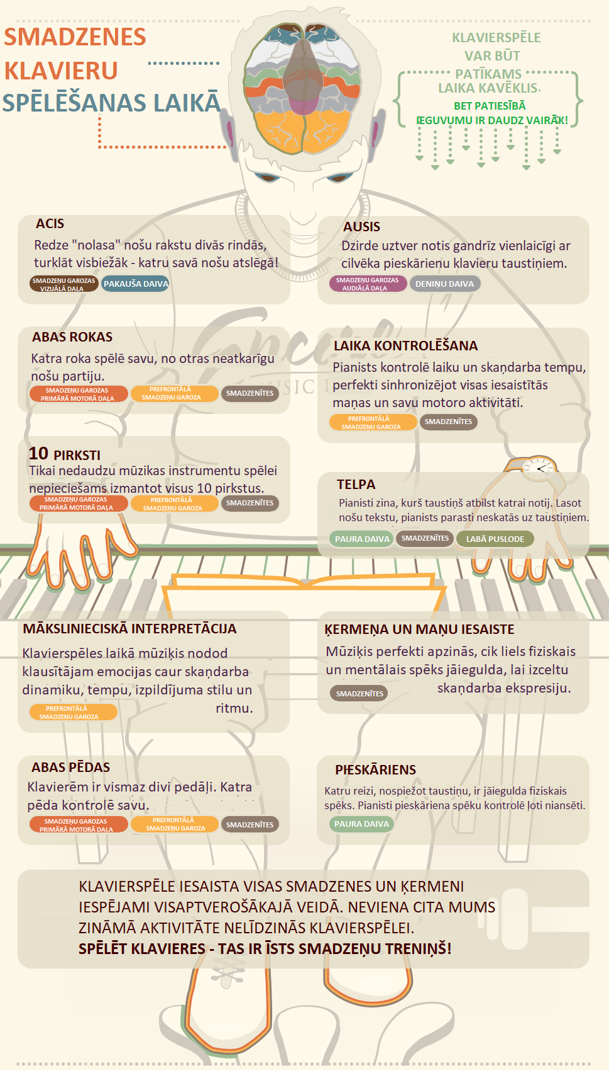
SMADZEŅU DARBĪBA INSTRUMENTA SPĒLES LAIKĀ

Slide 7
MĀCĪBU ORGANIZĀCIJA NMS Nodarbību grafiks
Mūzikas skolas grafiks sastāv no individuālajām nodarbībām un no grupu nodarbībām, kurās bērns kopā ar citiem apgūst mūzikas teoriju un ansambļa prasmes;
Individuālās nodarbības (piemēram, klavierspēle, flautas spēle u.c.) notiek 2x nedēļā;
Šajās stundās bērns saņem personīgu uzmanību un mācās tieši savam līmenim piemērotā tempā;
Solfedžo (un mūzikas literatūra, kas būs vēlāk),– ir obligātās grupu nodarbības - notiek 2x nedēļā;
Tās notiek noteiktā dienā un laikā kopā ar citiem bērniem;
Kolektīvās nodarbības – (vēlāk kolektīvā muzicēšana), bērni mācās sadarboties un muzicēt kopā – 1x nedēļā.

Slide 8
KAVĒJUMU PAZIŅOŠANAS KĀRTĪBA Kāpēc ir svarīgi paziņot?
Skolotājs var pielāgot stundu grafiku, ja zina, ka bērns neieradīsies;
Netiek zaudēts stundu laiks un ir iespēja sarunāt pārcelšanu;
Tas māca bērnam atbildību un cieņu pret skolotāja darbu.
Kā paziņot?
Pirmkārt, - savlaicīgi – tiklīdz zināms, ka bērns nevarēs ierasties (slimība, citi iemesli);
Tieši skolotājam – zvanot, rakstot īsziņu/WhatsAp;
Rakstīt/pieteikt kavējumu e-klasē, lai stunda tiktu pamatoti attaisnota.

Slide 9
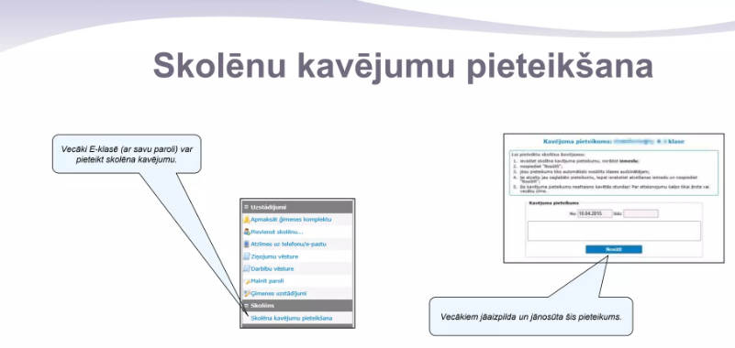
KAVĒJUMA PIETEIKUMS E – KLASĒ
1.solis «Uzstādījumos» izvēlēties «Skolēna kavējuma pieteikšana»;
2.solis. Aizpildīt nepieciešamo informāciju;
3.solis. Nosūtīt pieteikumu

Slide 10
ZINĀŠANU UN PRASMJU PĀRBAUDE SPECIALITĀTĒ
Klase | I pusgads (semestris) |  | II pusgads (semestris)
Sagatavošanas klase | - | - | - | Pārcelšanas eksāmens (maijs)
1.klase (bez sagatavošanas) | - | - | Audzēkņu mācību koncerts (marts) | Pārcelšanas eksāmens (maijs)
1.klase (ar sagatavošanu) | - | Audzēkņu mācību koncerts (decembris) | Audzēkņu mācību koncerts (marts) | Pārcelšanas eksāmens (maijs)

Slide 11
ZINĀŠANU UN PRASMJU PĀRBAUDE MŪZIKAS TEORIJĀ
I pusgadā (decembra 1. nedēļā)
kontrolstunda mūzikas mācībā (1. - 3. klases);
II pusgadā (maija 1. nedēļā)
kontrolstunda mūzikas mācībā (1. - 3. klases);

Slide 12
VĒRTĒŠANA NĪCAS MŪZIKAS SKOLĀ Vērtēšana un tās uzdevumi
Formatīvā vērtēšana
Uzlabot mācīšanas un mācīšanās procesa kvalitāti (vērtējumu izsaka %)
Summatīvā vērtēšana
Izmērīt audzēkņa mācību sasniegumu kvalitāti (vērtējumu izsaka ballēs)

Slide 13
FORMATĪVĀS VĒRTĒŠANAS PIEMĒRI
Par ikdienas pārbaudes darbiem,
par mājas darbiem,
par aktivitāti un darbu mācību stundās,
par patstāvīgo darbu.
REZULTĀTĀ
Skolotājs mutiski novērtē prasmi, vai izmanto «%»,
Audzēkņu veic pašvērtējumu, izdara secinājumus, kas vēl jāmācās,
Skolotājs izdara secinājumus, kā organizēt turpmāko mācību procesu.

Slide 14
SUMMATĪVĀS VĒRTĒŠANAS PIEMĒRS
Izglītības programmas vai tās daļas apguves noslēgumā organizēta vērtēšana, lai novērtētu un dokumentētu audzēkņa mācīšanās rezultātu.
Tēmas noslēguma pārbaudījumi,
Tehniskās ieskaites,
Mācību koncerti,
Pārcelšanas eksāmeni,
Semestra noslēguma darbi,
Plašāki rakstveida darbi.

Slide 15
METODISKO KOMISIJU VADĪTĀJI 4 metodiskās komisijas
Taustiņinstrumentu spēles (klavierspēle, akordeona spēle) vadītāja Kristīne Braže;
Stīgu instrumentu spēles (vijoles spēle, ģitāras spēle) vadītāja Linda Lapa;
Pūšaminstrumentu un sitaminstrumentu (flautas spēle, saksofona spēle, sitaminstrumentu spēle), vadītāja Sigita Briljonoka;
Mūzikas teorētisko priekšmetu vadītāja Daina Jurga.

Slide 16
SADARBĪBA AR VECĀKIEM Kā atbalstīt bērna mācības mājās (vingrināšanās, prakses laiks)
Ievērot regularitāti – palīdzēt izveidot noteiktu prakses grafiku (piemēram, katru dienu 20–30 minūtes). Labāk katru dienu mazliet, nekā reti un ļoti ilgi.
Radīt vidi – nodrošināt mierīgu vietu, kur bērns var vingrināties bez traucējumiem.
Uzklausīt – paprasīt, lai bērns nospēlē kādu skaņdarbu mājiniekiem. Tas stiprina viņa pārliecību.
Iedrošināt, nevis kritizēt – slavēt par centību, ne tikai par rezultātu.
Atgādināt par skolotāja norādījumiem – palīdzēt sekot līdzi piezīmēm vai uzdevumiem, ko pedagogs devis mājās.

Slide 17
KOMUNIKĀCIJA AR PEDAGOGIEM Galvenie kanāli
Tiešā saziņa ar pedagogu – visbiežāk par individuālajām stundām (stundu saraksts, mājasdarbi, kavējumi).
Administrācijas kontakti – e-pasts vai tālrunis, ko izmanto oficiālai informācijai (piemēram, iesniegumi, maksājumu jautājumi).
Skolas informācijas kanāli – muzika.nica.lv, e-klase, kur tiek publicēta aktuālā informācija par pasākumiem, koncertiem, izmaiņām, facebook – Nīcas Mūzikas skola.
Sapulces un individuālas sarunas – plānotas tikšanās ar skolotājiem vai direktoru, lai pārrunātu bērna progresu.

Slide 18
PRAKTISKIE JAUTĀJUMI
Instrumentu iegāde vai noma, uzturēšana:
Skola, iespēju robežās iznomā mūzikas instrumentus (tiek slēgts instrumentu īres līgums), par īri nav jāmaksā, bet pašiem regulāri jāveic instrumentu apkopes;
Bojājumu gadījumā, instrumentu remonts jāapmaksā vecākiem;
Nozaudēšanas gadījumā jāsedz līgumā norādītā instrumenta vērtība
Mācību maksas kārtība, termini:
Līdz katra nākošā mēneša 20. datumam (par iepriekšējo mēnesi) uz norādīto e – pastu saņemsiet rēķinu, kurš jāapmaksā līdz mēneša beigām.
Lai varētu piemērot mācību maksas atlaides, katra mācību gada sākumā jāiesniedz vecāku iesniegums un jāuzrāda attaisnojošs dokuments!!!
Vecāku līdzfinansējums sākot no 1. klases (sagatavošanas klasei nav jāmaksā)

Slide 19
SKOLAS IEKŠEJIE NOTEIKUMI Uzvedība, materiālu glabāšana
Sveicināt pedagogus, pašvaldības darbiniekus, pieaugušos, ne tikai skolā, pašvaldības ēkā, bet arī uz ielas;
Ar cieņu izturēties pret saviem skolas biedriem, aizliegts lietot necenzētus vārdus, fiziski vai emocionāli aizskart skolas biedrus, ar neadekvātu uzvedību traucēt mācību stundu.
Saudzīgi izturēties pret skolas inventāru, telpām, kultūras nama un pašvaldības ēkas telpām, neatstāt aiz sevis gružus, nekārtību;
Aizliegts skriet pa skolas telpām (arī pašvaldības) un kāpnēm, grūstīties, nevajadzīgi vizināties ar liftu;
Tualetes podos nedrīkst mest papīrus un citus priekšmetus, kas varētu traucēt tualetes normālu funkcionēšanu;
Skolas pasākumos, eksāmenos skolā jāierodas svētku tērpā (melnbalts apģērbs, kurpes).

Slide 20
AUDZĒKŅU PIENĀKUMI
Apzinīgi un godprātīgi apgūt profesionālās ievirzes izglītības programmas prasības
Sistemātiski gatavoties mācību nodarbībām
Uzņemties personīgu atbildību par savām mācībām un uzvedību skolā
Ar savām zināšanām un attieksmi rūpēties par Skolas reputāciju, atbalstīt un pilnveidot tās tradīcijas, piedalīties Skolas rīkotajos koncertos, konkursos, festivālos un citos pasākumos

Slide 21
VECĀKU PIENĀKUMI
Nodrošināt bērnam regulāras vingrināšanās iespējas
Uzņemties atbildību par sava bērna skolas iekšējās kārtības noteikumu, sabiedrībā pieņemto morāles un ētikas normu ievērošanu
Kontrolēt, lai bērns uz mūzikas skolu regulāri ņemtu līdzi stundās nepieciešamos mācību līdzekļus
Piedalīties vecāku sapulcēs, uzturēt kontaktus ar pedagogiem, sekot līdzi sava bērna regulāram stundu apmeklējumam, regulārai mājas darbu izpildei, mācību sasniegumiem
Savlaicīgi samaksāt Dienvidkurzemes novada pašvaldībai, tās noteikto vecāku līdzfinansējumu – 4.00EUR

Slide 22
PASĀKUMI UN IESAISTES IESPĒJAS Kāpēc koncerti ir svarīgi?
Pieredze un pārliecība – bērns iemācās pārvarēt uztraukumu un droši uzstāties auditorijas priekšā.
Motivācija – koncerti un konkursi dod bērnam konkrētu mērķi, uz ko tiekties, un iedvesmo vairāk censties ikdienas mācībās.
Prieks dalīties – bērns var parādīt saviem vecākiem, draugiem un plašākai sabiedrībai, ko iemācījies.
Attīstība – sacensību un uzstāšanās pieredze māca atbildību, disciplīnu un spēju koncentrēties.

Slide 23
VECĀKU LOMA pasākumos
Atbalstīt emocionāli – iedrošināt bērnu, pat ja gadās kļūdas.
Nodrošināt praktisko palīdzību – palīdzēt sagatavoties (piemēram, atgādināt par apģērbu, instrumentu, laicīgi atvest).
Būt skatītājos – bērniem ļoti svarīgi redzēt, ka vecāki lepojas un ir klāt.
Veidot pozitīvu attieksmi – uzsvērt, ka galvenais ir piedalīšanās un pieredze, ne tikai rezultāts.

Slide 24
SKOLAS PADOME
Ievēlē uz trijiem gadiem vecāku kopsapulcē, pēdējās vēlēšanas 2024.gadā
Skolas padomes priekšsēdētāja Anita Beķere
Skolas padomes vecāku pārstāvji: Baiba Andersone, Lāsma Ozoliņa, Alise Liparte, Zane Nīzevalde, Kristīne Ābola, Santa Ķūse, Matīss Vītols
Skolas padomes pedagogu pārstāvji: Dita Rukute, Sigita Briljonoka, Dina Sleže

Slide 25
TRADĪCIJAS UN GADA NOZĪMĪGĀKIE NOTIKUMI
Mācību gada atklāšanas pasākums – iepazīšanās un iedvesma jaunajam gadam;
Valsts svētku koncerts ( šogad plānojam 12. novembrī) – bērni ar koncertu sveic Latviju svētkos;
Ziemassvētku koncerti – kopīgs svētku noskaņojums visiem;
Pavasara koncerts / Ģimenes dienas koncerts– bērni muzicē vecākiem;
Konkursi un festivāli – iespēja pārbaudīt spēkus plašākā mērogā;
Izlaidums un mācību gada noslēgums – godinām sasniegumus un atvadāmies no absolventiem.

Slide 26
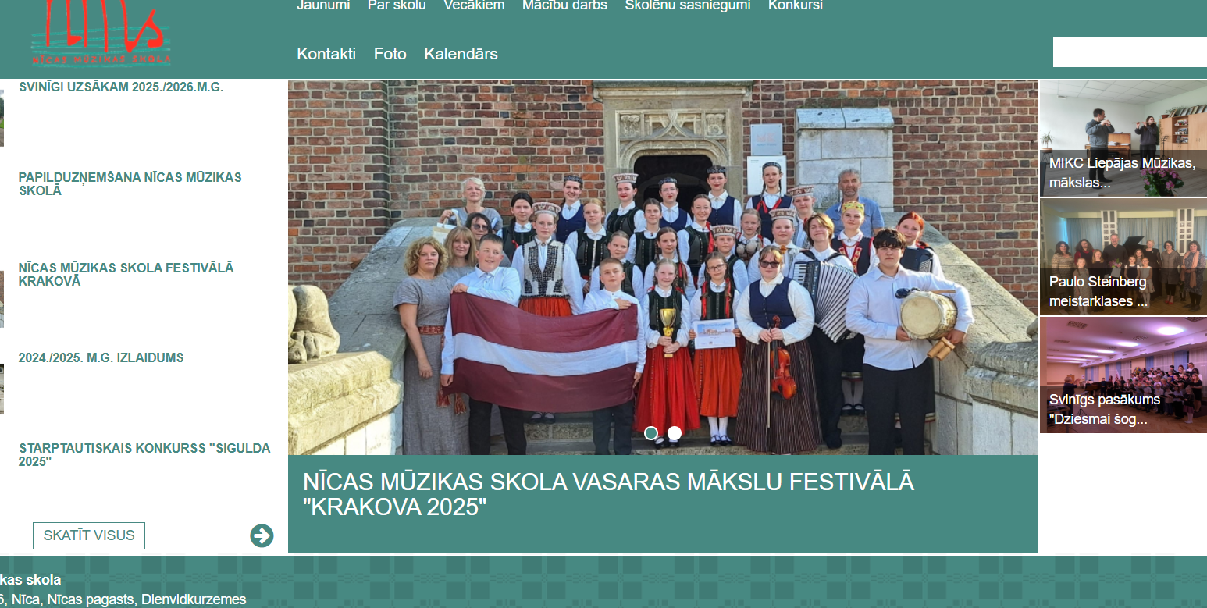
MŪSU SKOLAS MĀJAS LAPA
Aicinām ieskaitīties mūsu mājas lapā:
muzika.nica.lv

Slide 27
JAUTĀJUMI UN DISKUSIJA

Slide 28
PALDIES PAR ATVĒLĒTO LAIKU!

